Slide 1
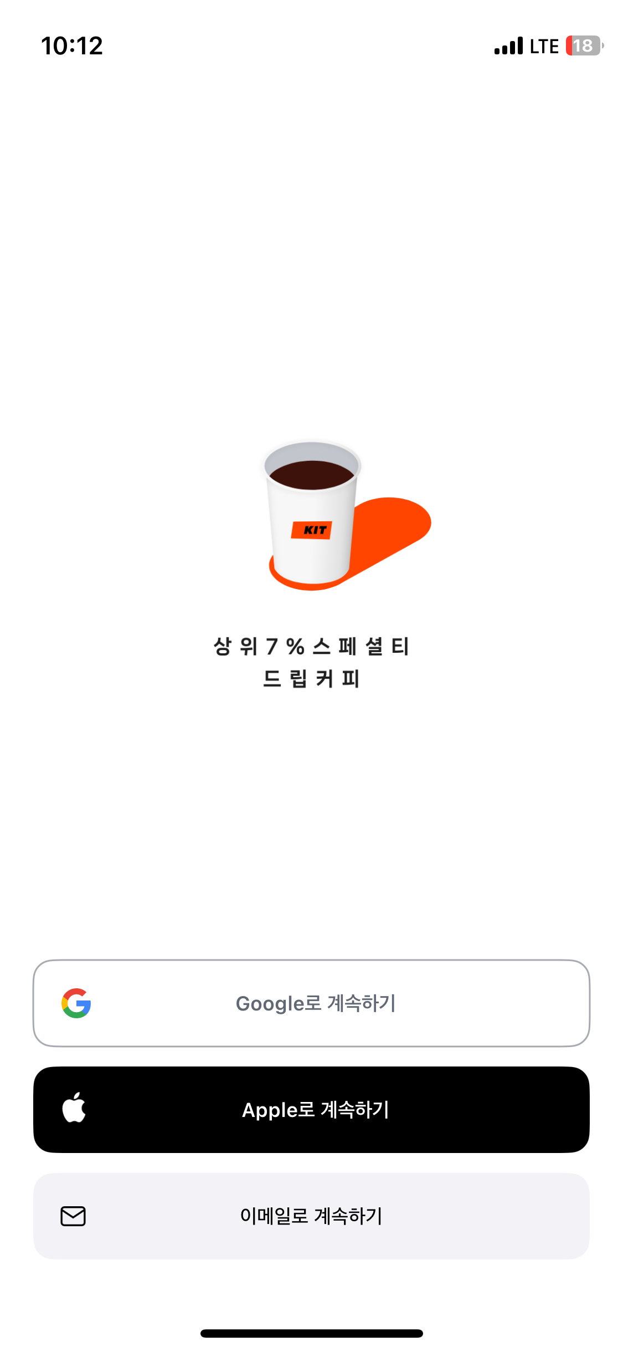
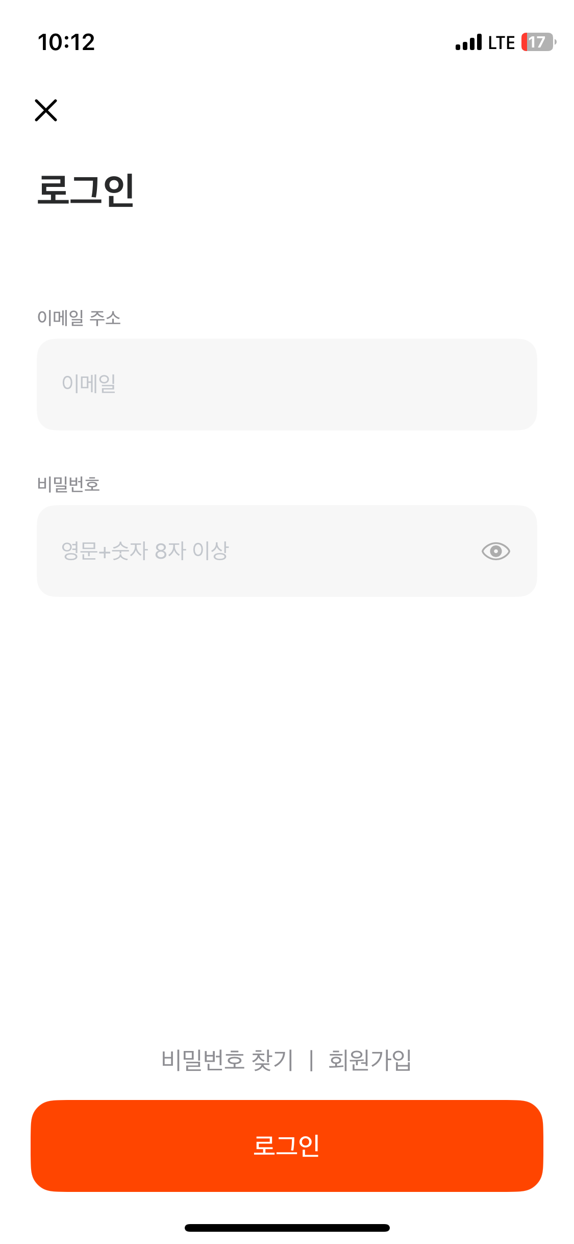
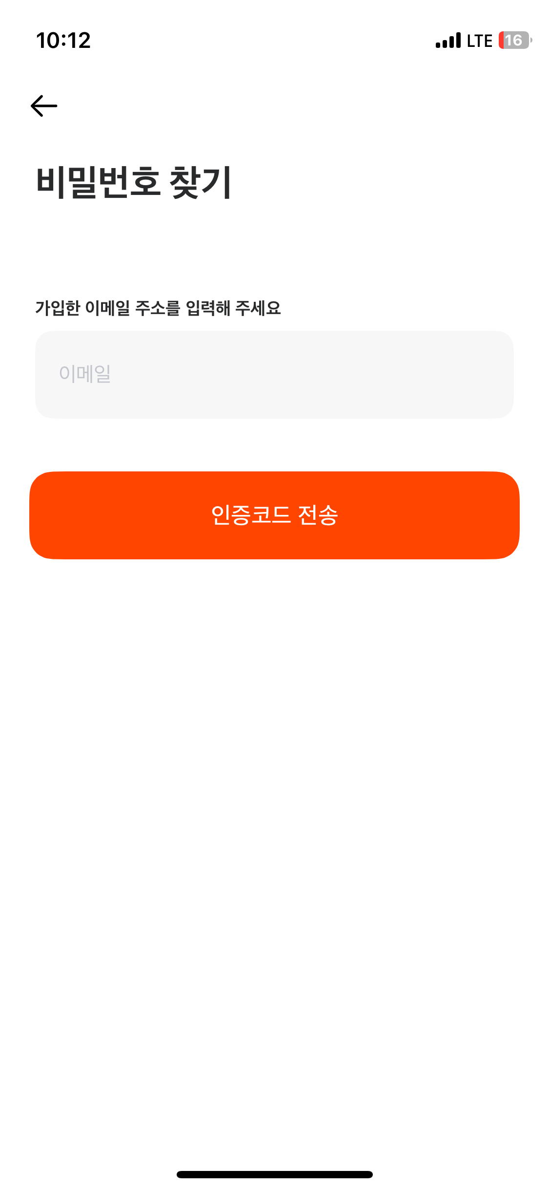
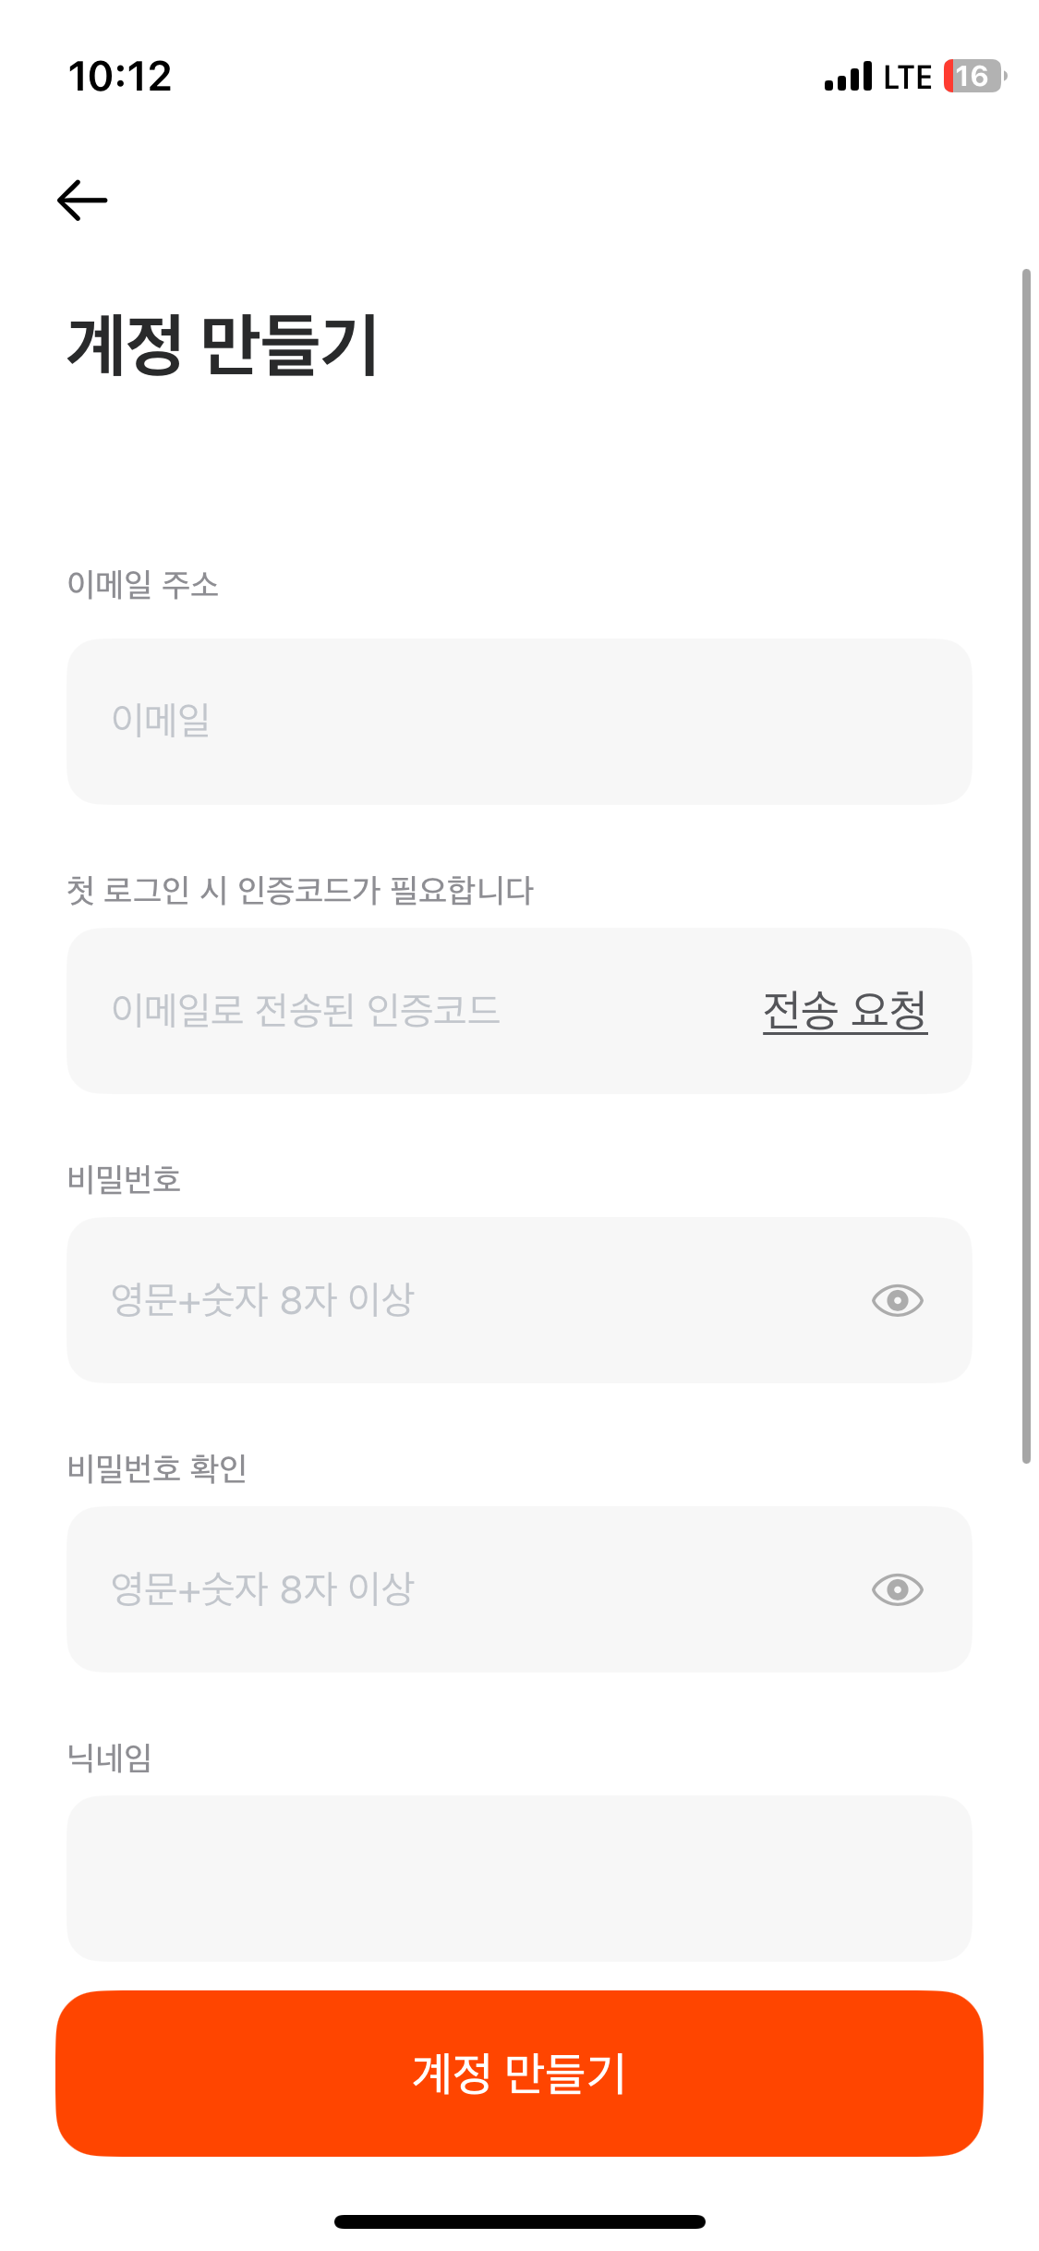
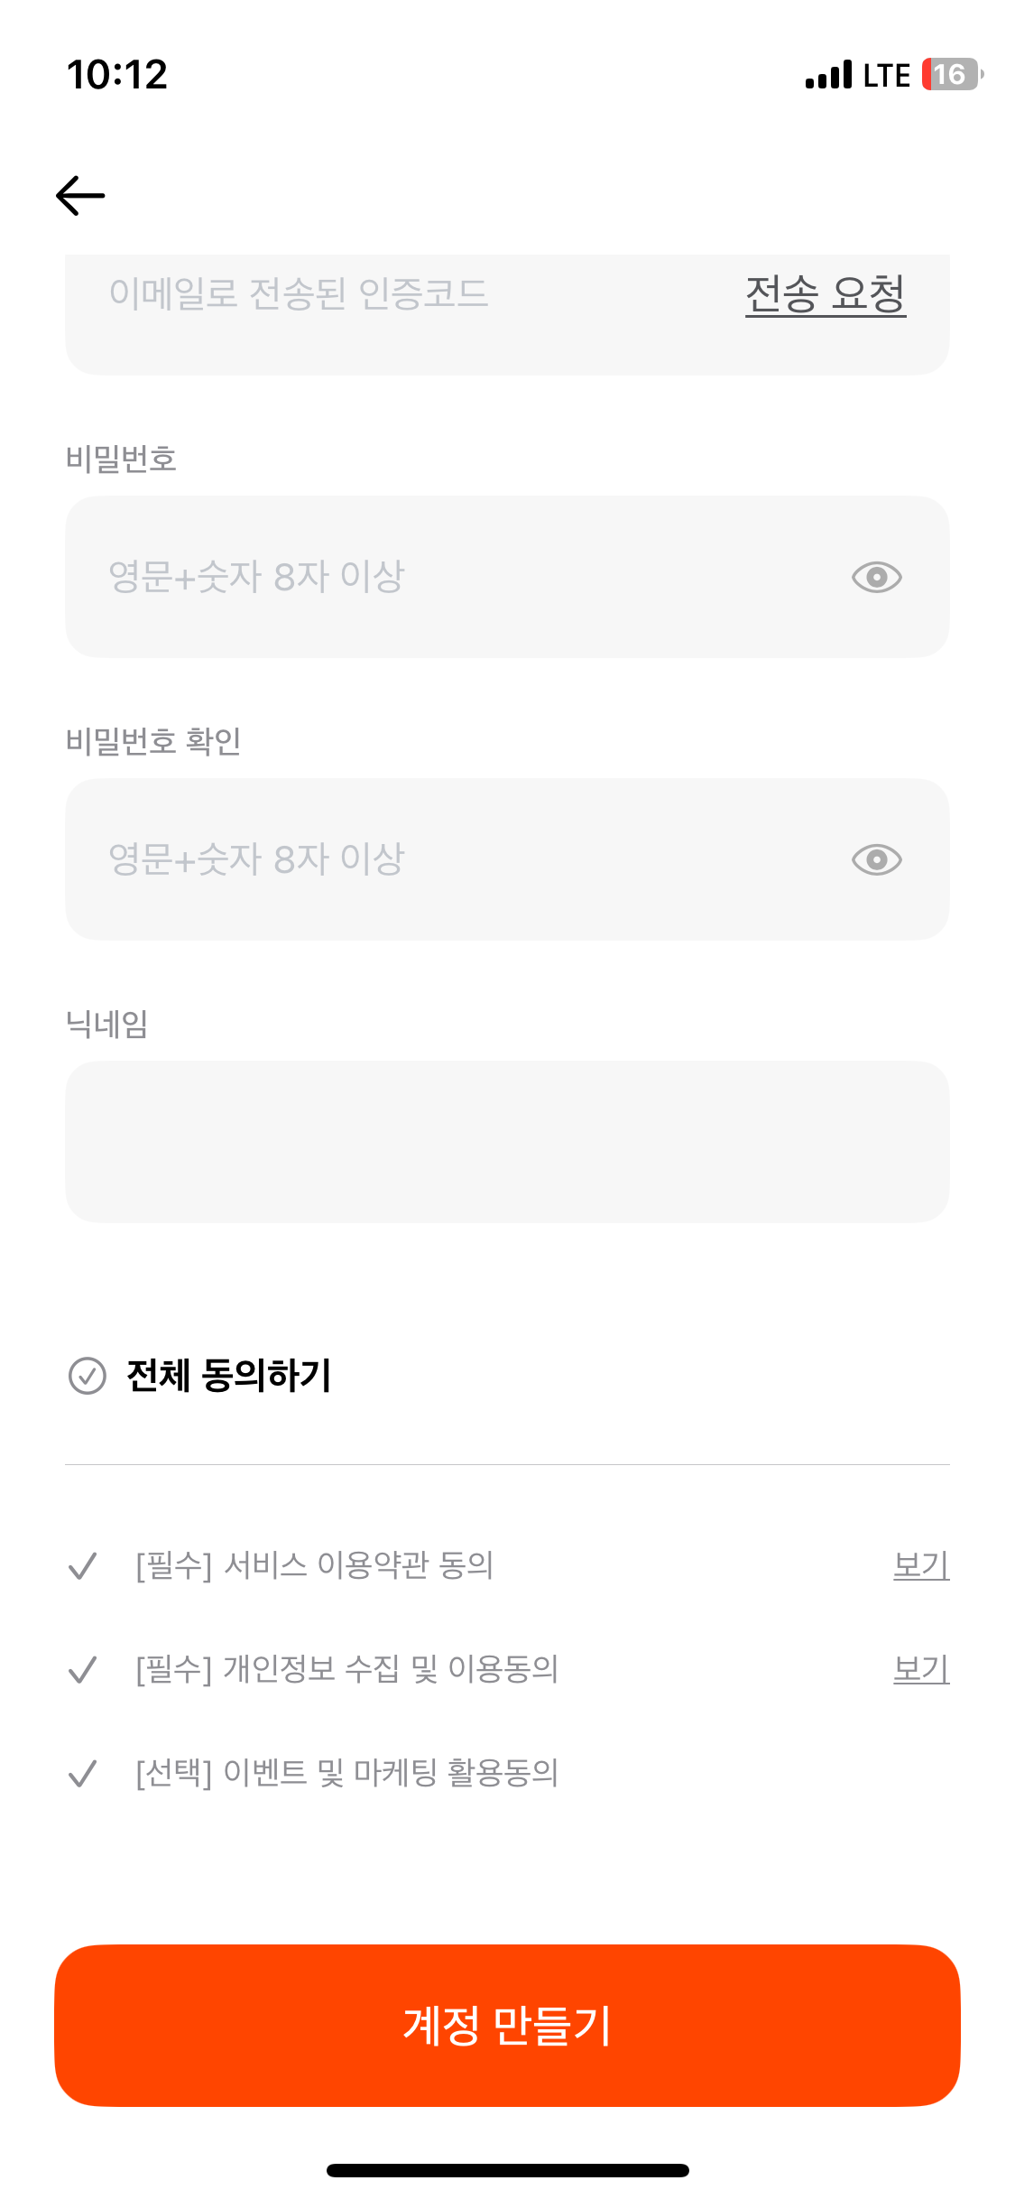
구글 로그인
앱 실행
로그인 선택
로그인
카카오 로그인
메인 화면
로그인 or 회원가입 분기 처리
기본 로그인
카카오 로그인
구글 로그인
기능 구현 필요
기본 로그인(1순위)
비밀번호 찾기
회원 가입
정보 입력
회원가입 기능 필요
ID
Password
이름
Email
연락처
생년월일
성별
등록일

Slide 2
최근추가한 명함, 일정 이동 클릭
각 명함 목록과 일정으로 이동
필요 기능
최신화
DB에서 데이터 받고 최근추가한 명함, 일정이 바로 최신화
이동
명함목록과 일정으로 이동
메인 화면
내 명함 표시
수정 클릭
하단 이미지 참고
노출 목록
설정 이미지
수정사항
설정이미지
직접 찍은 명함사진
앱 이름
하단 이미지 참고
내명함
수정
앱 이름
내명함이미지
내명함
내명함이미지
최근 추가한 명함
이동
이름, 회사
이미지 보기
실제 명함
수정
실제 명함 사진
일정
이동
가장 가까운 이벤트
버튼
저장
버튼

Slide 3
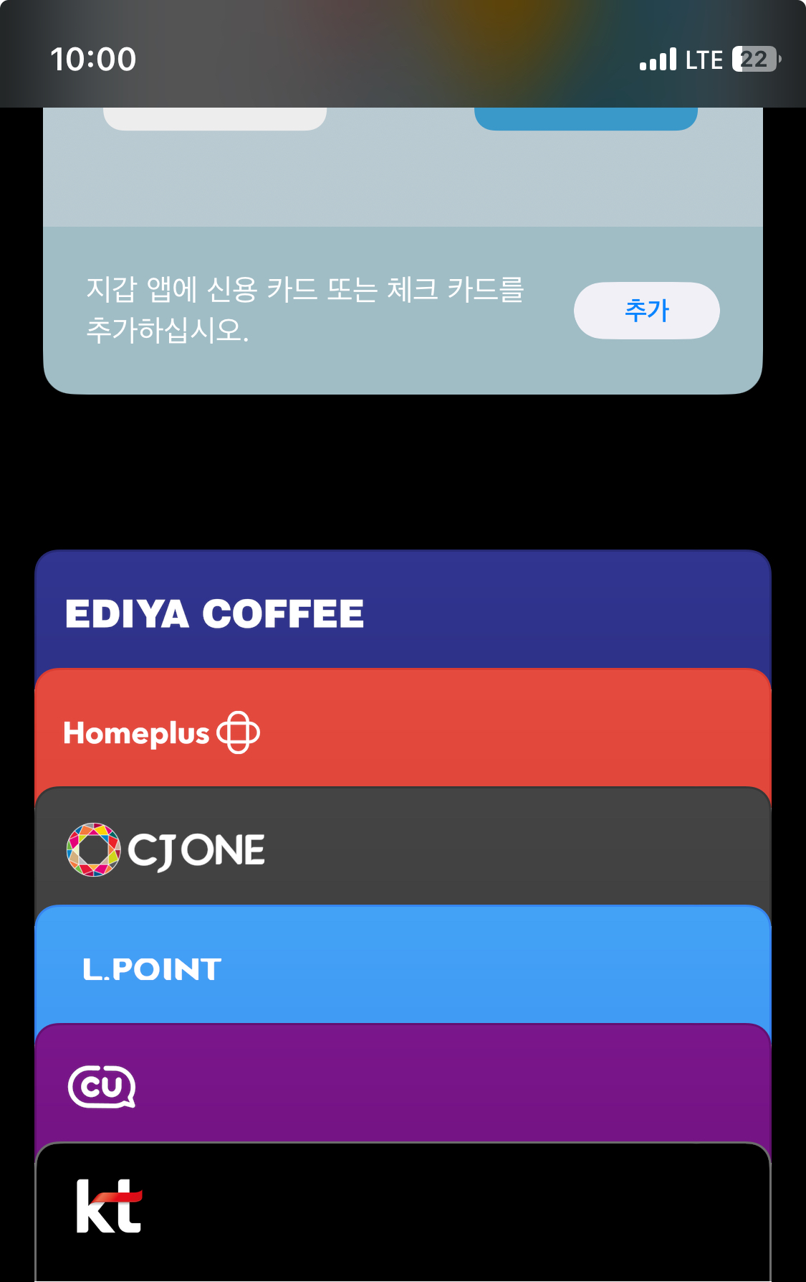
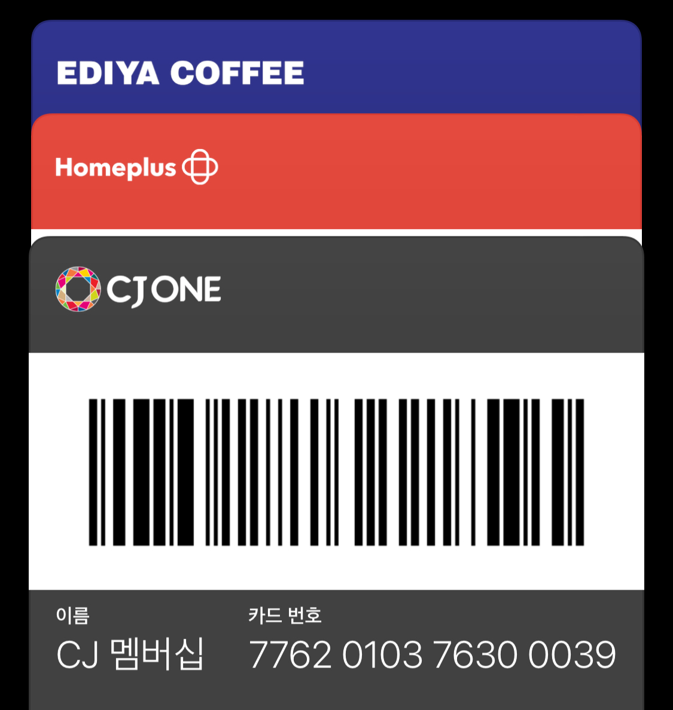
필요 기능
분류 기능
명함을 같은 회사끼리 분류, 그룹화
검색 및 필터링 기능
이름, 회사명 등으로 검색 또는 필터링
중복 제거
중복 명함은 제거
명함 목록
탭 클릭
명함 종류 표시
명함 클릭
명함 내용 표시
노출 목록
회사명
이름
하단 이미지 참고
하단 이미지 참고
노출 목록
회사명
이름
직급
연락처
이메일
회사 주소

Slide 4
명함 목록
탭 클릭
일반 클릭
하단 이미지 참고
- 알림
- 일반
- 폰트
- 이용안내
- 색 변환
- 버전
- 명함 주소록에 자동저장

